Slide 1
Análise de Dados Agrupados: Comparativo Avaliativo entre Modelos de Notebooks
Bruno Monegat, Gabriel Buron, Gustavo Campos e Juan Fricke

Slide 2
Conjunto de Dados

Slide 3



Dataset
Best Buy 2024 Windows Laptops;
Dados coletados no site da Best Buy;
Período de coleta: primeiros meses de 2024;
Ao todo são 489 modelos de Notebooks.

Slide 4
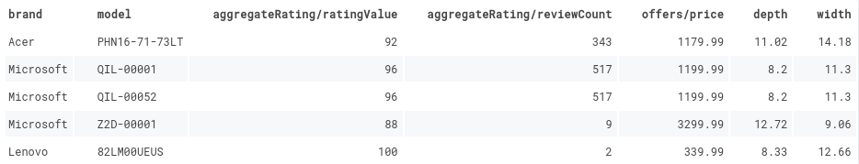
Organização
Dados filtrados de 489 para 95 entradas.
… … … … … … …

Slide 5

Variável
A variável analisada foi a nota média por modelo;
O seu tipo é quantitativa contínua;
O valor foi normalizado de 0 a 5 para
0 a 100 a fim de facilitar a análise.

Slide 6
Tabela de Frequência

Slide 7
Tabela de Frequência de Notas por Modelo de Notebook
Classes | fi | xi | fa | fa% | fr | fr%
20 ⊢ 29 | 4 | 24.5 | 4 | 4.21053% | 0.0421053 | 4.21053%
29 ⊢ 38 | 1 | 33.5 | 5 | 5.26316% | 0.0105263 | 1.05263%
38 ⊢ 47 | 1 | 42.5 | 6 | 6.31579% | 0.0105263 | 1.05263%
47 ⊢ 56 | 0 | 51.5 | 6 | 6.31579% | 0 | 0
56 ⊢ 65 | 8 | 60.5 | 14 | 14.7368% | 0.0842105 | 8.42105%
65 ⊢ 74 | 6 | 69.5 | 20 | 21.0526% | 0.0631579 | 6.31579%
74 ⊢ 83 | 16 | 78.5 | 36 | 37.8947% | 0.168421 | 16.8421%
83 ⊢ 92 | 17 | 87.5 | 53 | 55.7895% | 0.178947 | 17.8947%
92 ⊢ 101 | 42 | 96.5 | 95 | 100% | 0.442105 | 44.2105%

Slide 8
Medidas de Posição e de Variabilidade
Variância | 328.882
Desvio Padrão | 18.135
Coeficiente de Variação | 21.887%
Média | 82.858
Moda | 95.358
Mediana | 89.353
Dispersão média;
Representar a variável pela média.

Slide 9
Histograma

Slide 10
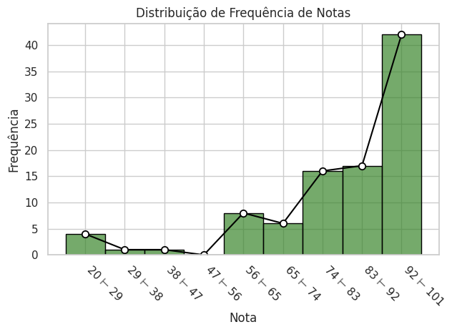

Slide 11
Outras Análises

Slide 12
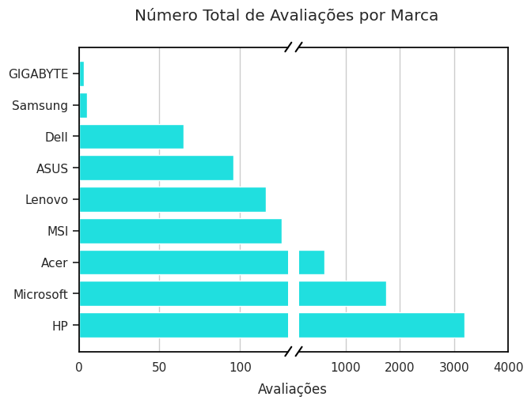

Slide 13
